Slide 1
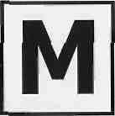
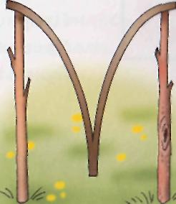
Палочка да палочка, Вниз повисла галочка. И теперь понятно всем — Перед нами буква М.

Slide 2
Превращалочки.
АМ
МА

Slide 3
УМ
МУ

Slide 4
ИМ
МИ

Slide 5
ОМ
МО

Slide 6
Кто самый родной человек на свете?
МАМА

Slide 7
Мама мыла Милу.

Slide 8
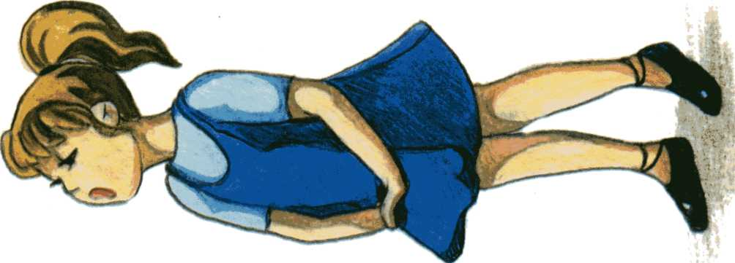
Мила пела.

Slide 9
Мама мыла
Мила пела.
Милу.

